Slide 1


UỶ BAN NHÂN DÂN QUẬN LONG BIÊN
TRƯỜNG MẦM NON GIA THUỴ
LĨNH VỰC PHÁT TRIỂN NHẬN THỨC
Đề tài: Khám phá “Một số chất tan và không tan trong nước:
Lứa tuổi: Trẻ 4-5 tuổi
GV: Nguyễn Thị Hương

Slide 3
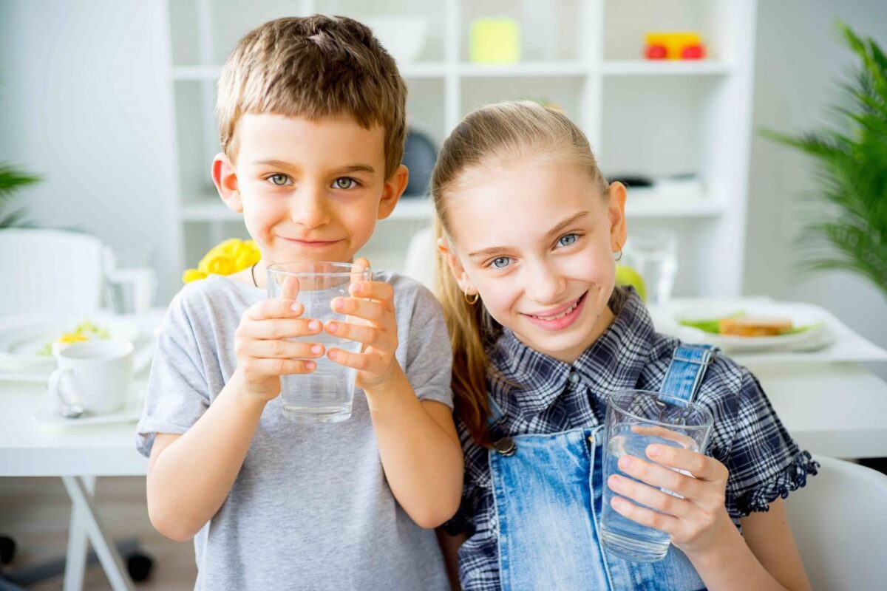

1. Ổn định tổ chức:
- Cho trẻ hát bài hát: “Uống nước”

Slide 4
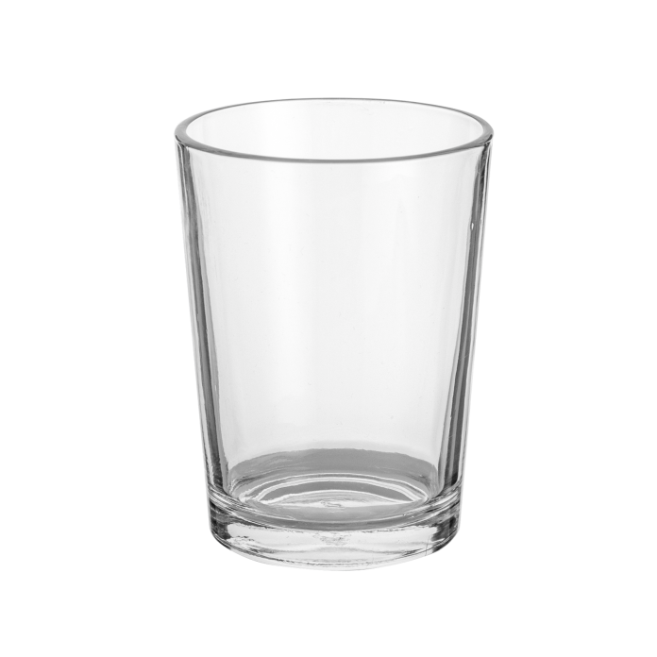
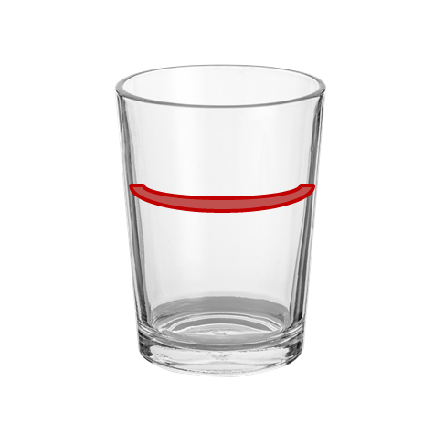
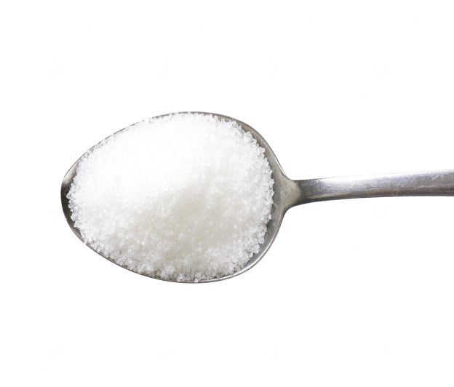

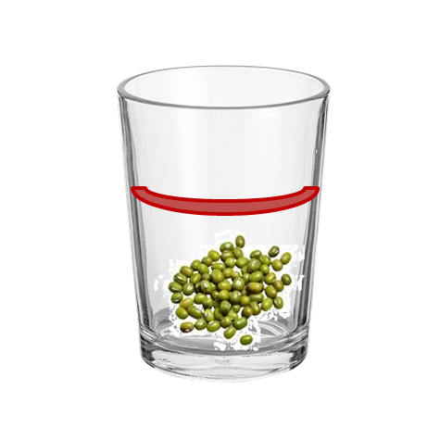
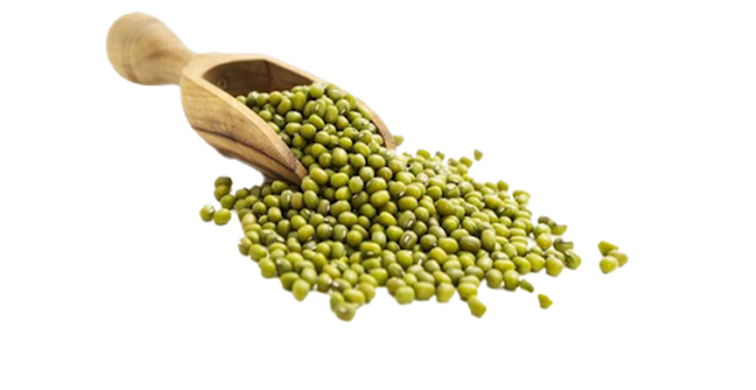

Đường
Nước
Tan
Đỗ xanh
Nước
Không Tan

Slide 5
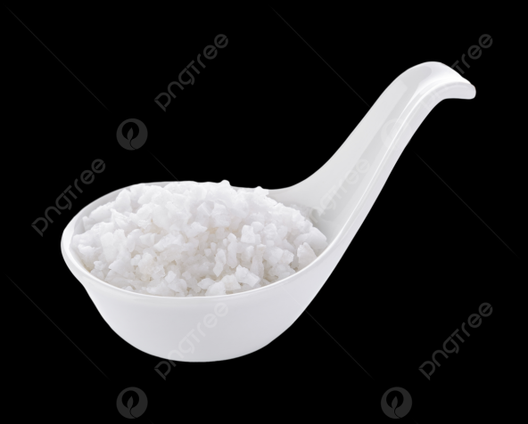

Muối
Nước
Tan
Dầu ăn
Không Tan
Nước

Slide 6
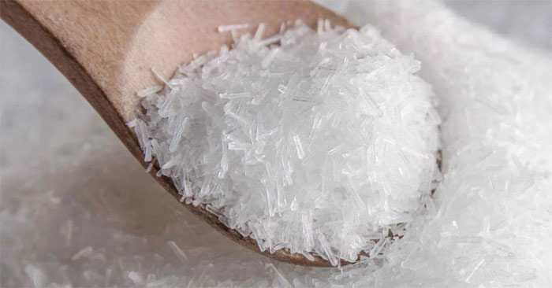
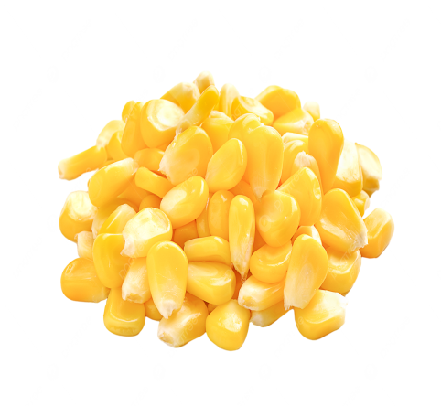
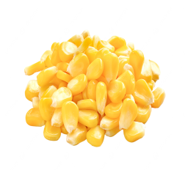
Mì chính
Nước
Tan
Hạt ngô
Nước
Không Tan

Slide 7

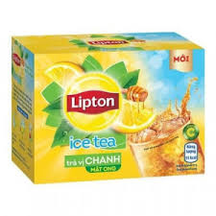

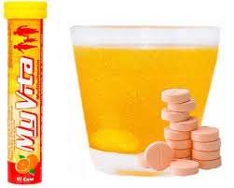
Mở rộng
Một sô Chất tan trong nước

Slide 8
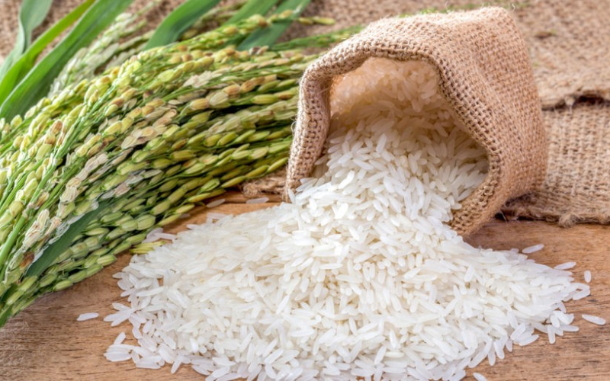
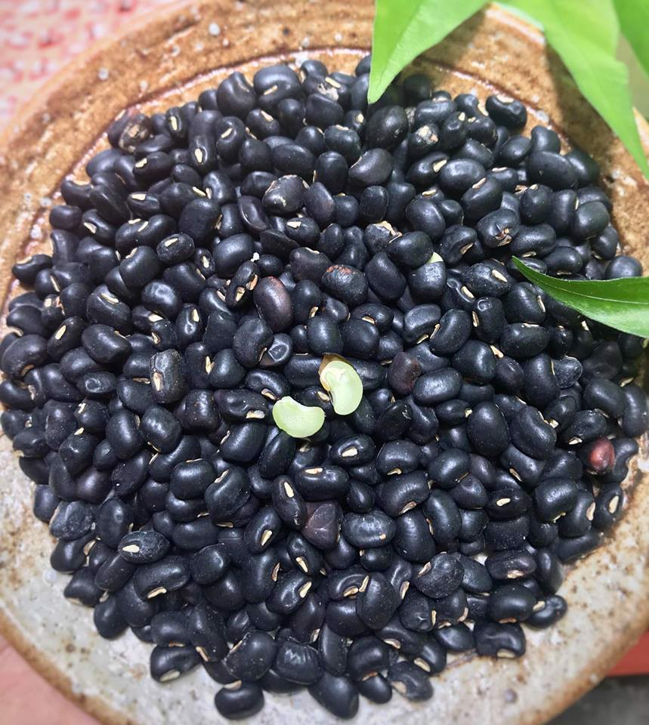
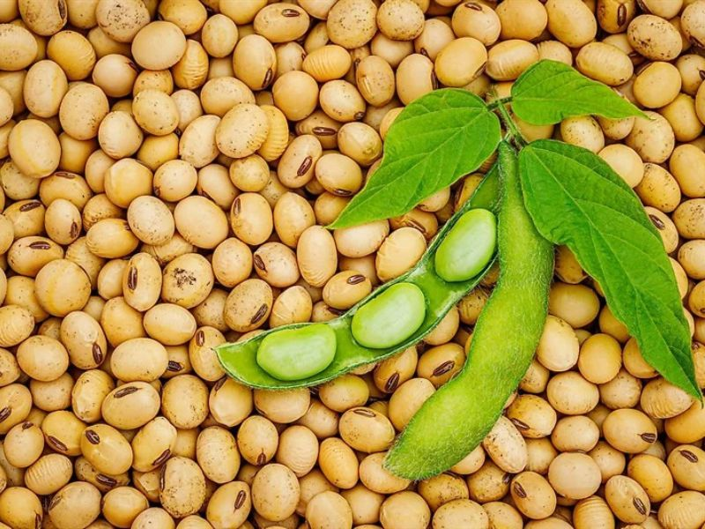
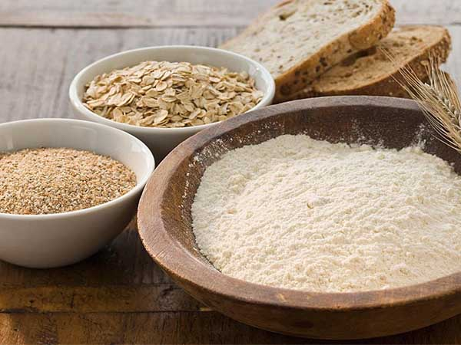
Một số chất không tan trong nước

Slide 9
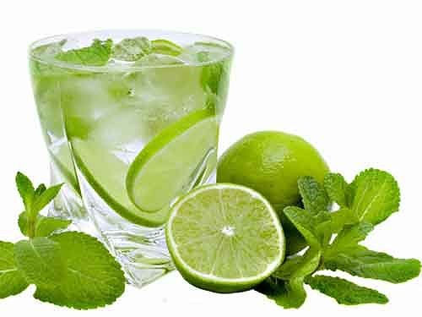
Hoạt động trải nghiệm
Vắt nước chanh

Slide 10



